Slide 1



Отражение сведений о финансировании закупок в целях достижения результатов национальных проектов в кодах бюджетной классификации
Главное управление организации торгов Самарской области
Главный консультант Главного управления организации торгов Самарской области
Кочетков Владимир Сергеевич
2020 год

Slide 2
Приказ Минфина России от 31.08.2018
N 186н (ред. от 07.02.2020)
(формирование ПФХД)
письмо Министерства финансов Российской Федерации от 19.08.2020 № 26-04-05/72886 «Об обеспечении детализации выплат на закупку товаров, работ, услуг и информации об объемах и источниках финансирования закупок по кодам бюджетной классификации руководителями государственных бюджетных и автономных учреждений субъекта Российской Федерации»
N п/п | Наименование показателя | Коды строк | Год начала закупки | Код по бюджетной классификации Российской Федерации | Сумма
 |  |  |  |  | на 20__ г. (текущий финансовый год) | на 20__ г. (первый год планового периода) | на 20__ г. (второй год планового периода) | за пределами планового периода
1 | 2 | 3 | 4 | 4.1 | 5 | 6 | 7 | 8
Детализацию необходимо производить вне зависимости от наличия или отсутствия в качестве источника финансового обеспечения средств федерального бюджета
Сведения по выплатам на закупку товаров, работ, услуг в рамках достижения результатов национального проекта
Субсидия на иные цели
Субсидия на осуществление капитальных вложений
Грант в форме субсидии
«<10.1> В случаях, если учреждению предоставляются субсидия на иные цели, субсидия на осуществление капитальных вложений или грант в форме субсидии в соответствии с абзацем первым пункта 4 статьи 78.1 Бюджетного кодекса Российской Федерации в целях достижения результатов федерального проекта, в том числе входящего в состав соответствующего национального проекта…»

Slide 3
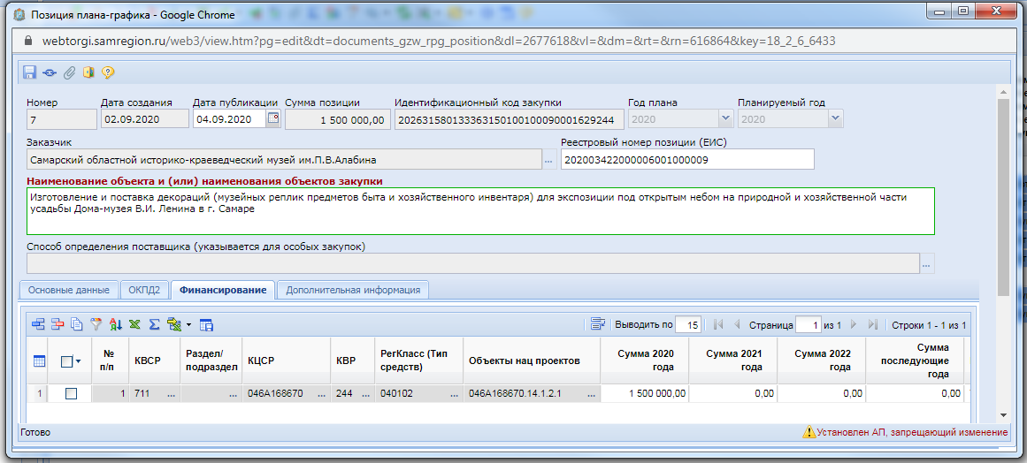
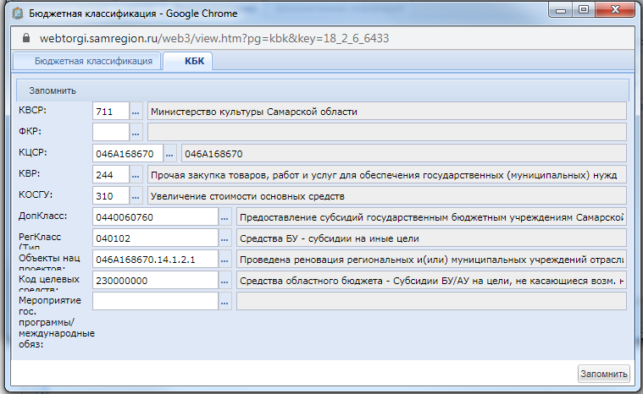
Детализация БК в документах закупок
В случае осуществления закупок в рамках национальных проектов заказчиками, в том числе бюджетными и автономными учреждениями, унитарными предприятиями уровня субъекта и муниципального уровня, объем финансового обеспечения детализируется по каждому коду бюджетной классификации (указывается код целевой статьи)
Формирование план-графика
Постановление Правительства Российской Федерации от 30.09.2019 № 1279
Формирование реестра контрактов
Приказ Минфина России от 19.07.2019 № 113н
Заполнение БК в ГИС «Госзаказ»

Slide 4
ПРИКАЗ от 6 июня 2019 г. N 85н О ПОРЯДКЕ ФОРМИРОВАНИЯ И ПРИМЕНЕНИЯ КОДОВ БЮДЖЕТНОЙ КЛАССИФИКАЦИИ РОССИЙСКОЙ ФЕДЕРАЦИИ, ИХ СТРУКТУРЕ И ПРИНЦИПАХ НАЗНАЧЕНИЯ
Структура кода классификации расходов бюджетов
Код главного распорядителя бюджетных средств |  |  | Код раздела |  | Код подраздела |  | Код целевой статьи |  |  |  |  |  |  |  |  |  | Код вида расходов
 |  |  |  |  |  |  | Программная (непрограммная) статья |  |  |  |  | Направление расходов |  |  |  |  | группа | подгруппа | элемент
1 | 2 | 3 | 4 | 5 | 6 | 7 | 8 | 9 | 10 | 11 | 12 | 13 | 14 | 15 | 16 | 17 | 18 | 19 | 20
Код классификации расходов бюджетов состоит из двадцати знаков. Структура двадцатизначного кода классификации расходов бюджетов является единой для бюджетов бюджетной системы Российской Федерации и включает следующие составные части :
- код главного распорядителя бюджетных средств (1 - 3 разряды);
- код раздела (4 - 5 разряды);
- код подраздела (6 - 7 разряды);
- код целевой статьи (8 - 17 разряды);
- код программного (непрограммного) направления расходов (8 - 9 разряды кода классификации расходов бюджетов);
- код подпрограммы (10 разряд кода классификации расходов бюджетов);
- код вида расходов (18 - 20 разряды).
Код основного мероприятия (11 - 12 разряды кода классификации расходов бюджетов), предназначенный для кодирования бюджетных ассигнований по основным мероприятиям, национальным проектам (программам), комплексному плану модернизации и расширения магистральной инфраструктуры (далее - Комплексный план), федеральным проектам, ведомственным проектам (программам), ведомственным целевым программам в рамках подпрограмм государственных программ Российской Федерации, федеральным проектам в рамках федеральных целевых программ, подпрограммам федеральных целевых программ;
Код направления расходов (13 - 17 разряды кода классификации расходов бюджетов), предназначенный для кодирования бюджетных ассигнований по соответствующему направлению (цели) расходования средств, а также по соответствующему результату реализации федерального проекта.

Slide 5

КОДЫ ОСНОВНЫХ МЕРОПРИЯТИЙ ЦЕЛЕВЫХ СТАТЕЙ РАСХОДОВ, ИХ НАИМЕНОВАНИЯ И СООТВЕТСТВУЮЩИЕ ИМ ПОЛНЫЕ НАИМЕНОВАНИЯ ФЕДЕРАЛЬНЫХ ПРОЕКТОВ В СОСТАВЕ НАЦИОНАЛЬНЫХ ПРОЕКТОВ (ПРОГРАММЫ) И КОМПЛЕКСНОГО ПЛАНА МОДЕРНИЗАЦИИ И РАСШИРЕНИЯ МАГИСТРАЛЬНОЙ ИНФРАСТРУКТУРЫ
Культура (A)
Экология (G)
Комплексный план модернизации и расширения магистральной инфраструктуры (V)
Малое и среднее предпринимательство и поддержка индивидуальной предпринимательской инициативы (I)
Здравоохранение (N)
Демография (P)
Цифровая экономика (D)
Образование (E)
Жилье и городская среда (F)
Наука (S)
Международная кооперация и экспорт (T)
Производительность труда и поддержка занятости (L)
Безопасные и качественные автомобильные дороги (R)

Slide 6
Уровень декомпозиции данных на портале «Национальные проекты Самарской области»
Жилье и городская среда
Жилье
12. Строительство детского сада на 140 мест в с. Белозерки Красноярского района Самарской области
Обеспечение устойчивого сокращения непригодного для проживания жилищного фонда
1. Увеличена численность врачей,…
Национальный проект
Федеральный проект (региональная составляющая)
Результат регионального проекта
Мероприятие регионального проекта
9. Обеспечен ввод жилья в субъектах Российской Федерации
1. Обеспечен ввод жилья в субъектах Российской Федерации, 2019 год
3. Обеспечен ввод жилья в рамках реализации мероприятий по стимулированию…
2. Обеспечен ввод жилья в субъектах Российской Федерации, 2020 год
3. Обеспечен ввод жилья в субъектах Российской Федерации, 2021 год
Уровни обеспечены при заполнении заказчиком целевой статьи
Уровни могут быть обеспечены только при наличии в структуре регионального проекта в НП_Мониторинг

Slide 7
Перечень мероприятий региональных проектов
Код ЦСР | Номер результата | Наименование результата | Номер мероприятия | Наименование мероприятия
018N751140 | 2 | Не менее 90% медицинских организаций, подведомственных министерству здравоохранения Самарской области, обеспечивают межведомственное электронное взаимодействие, в том числе с учреждениями медико-социальной экспертизы. | 1.1.1 | Создание, развитие, внедрение, модернизация медицинских информационных систем, государственных медицинских организаций Самарской области для обеспечения межведомственного информационного взаимодействия
Перечень мероприятий региональных проектов формируется на основе паспортов региональной составляющей национального или федерального проекта и доступен для ознакомления в системе НП_Мониторинг.
018 N7 51140
02
010101
.
.
Код в справочнике объектов национальных проектов в ГИС «Госзаказ»

Slide 8
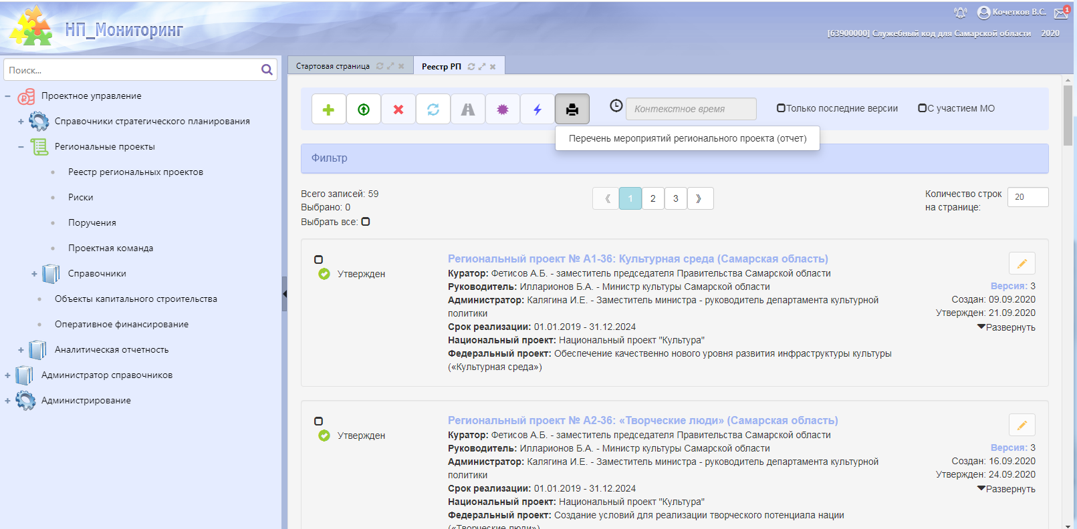
Перечень мероприятий региональных проектов
Паспорт региональной составляющей национального проекта включает в себя:
наименование региональной составляющей национального проекта;
ее цели и показатели;
методики расчета показателей;
задачи и результаты;
контрольные точки и мероприятия;
перечень и общие сведения о региональных составляющих федеральных проектов, обеспечивающих достижение целей и показателей;
выполнение задач региональной составляющей национального проекта;
сроки реализации и объемы финансового обеспечения региональной составляющей национального проекта;
информацию о кураторе, руководителе, администраторе и участниках региональной составляющей национального проекта;
а также иные сведения.

Slide 9


НПА и методология
Министерство экономического развития
и инвестиций Самарской области
Электронный бюджет
- Перечень национальных проектов
- Перечень федеральных проектов
- Перечень региональных проектов
- Интерактивная карта объектов капитального строительства
Министерство экономического развития СО
- НПА и методические материалы
- Декомпозированные показатели региональных составляющих федеральных проектов по муниципальным образованиям Самарской области
- Паспорта региональных составляющих федеральных проектов
Положение о проектной деятельности в Правительстве Самарской области утверждено Постановлением Правительства Самарской области
от 18 августа 2017 г. N 542

Slide 10
Затруднения при определении мероприятия
Реестровый номер: 0842200002120000262
Предмет закупки: «Капитальный ремонт автомобильной дороги общего пользования межмуниципального значения в Самарской области Тольятти – Хрящевка на участке км 10+880 – км 12+400, км 17+700 – км 20+300, км 41+900 – км 43+179, расположенной в муниципальном районе Ставропольский»
Реестровый номер:
0842200002120000275
Предмет закупки: «Выполнение работ по проведению строительного контроля при осуществлении реконструкции объекта «Реконструкция мостового перехода через реку Сок на км 0+250 автомобильной дороги Волжский - Курумоч - "Урал" муниципального района Красноярский Самарской области. I этап. Подготовка территории строительства, II этап»»
Реестровый номер: 0842200002120000263
Предмет закупки: «Капитальный ремонт автомобильной дороги общего пользования регионального значения в Самарской области «Урал» – Исаклы – Шентала на участке км 47+000 - км 52+450, расположенной в муниципальном районе Шенталинский»
Результат: На сети автомобильных дорог общего пользования федерального, регионального или межмуниципального значения, дорожной сети городских агломераций выполнены дорожные работы в целях приведения в нормативное состояние, снижения уровня перегрузки и ликвидации мест концентрации дорожно-транспортных происшествий
Мероприятие: Правительством Самарской области обеспечено выполнение мероприятий, предусмотренных региональным проектом на 2019 год, в том числе приемка выполнения соответствующих работ
205R153930.04.010701
Мероприятие: Правительством Самарской области и органами местного самоуправления обеспечено заключение контрактов на выполнение мероприятий, необходимых для реализации и достижения целевых показателей регионального проекта на 2019 год
205R153930.04.011401
?

Slide 11
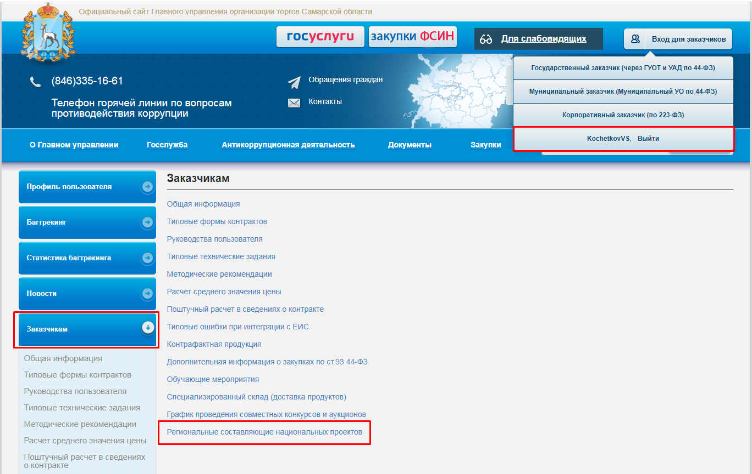
Материалы по закупкам в рамках НП

Slide 12
Порядок действий при отсутствии
кода мероприятия в ГИС «Госзаказ»
Добавление сведений или внесение изменений в НП_Мониторинг
Постановление Правительства
Самарской области от 18 августа
2017 г. №542
Руководство пользователя и контакты технической поддержки НП_Мониторинг доступны в личном кабинете ЕИСУБП
ГРБС
С правилами формирования
обращений можно ознакомиться
на сайте ГУОТ СО
после авторизации
Перед заведением обращения в Багтрекинг необходимо проверить наличие данного мероприятия в перечне НП_Мониторинг
Добавление в справочник объектов национальных проектов в
ГИС «Госзаказ»
Необходимо завести обращение в Багтрекинг для подгрузки новых данных в справочник мероприятия НП
Заказчик
Добавление сведений в НП_Мониторинг, проверка актуальности сведений о мероприятии, изменение существующих сведений осуществляется при взаимодействии МЭР СО посредством заполнения паспорта региональной составляющей национального проекта
Выбор классификации при заполнении документации в ГИС «Госзаказ»
В 2021 году контроль будет работать блокирующий контроль на соответствие основному коду мероприятия и направления расходов целевой статьи и кода мероприятия

Slide 13
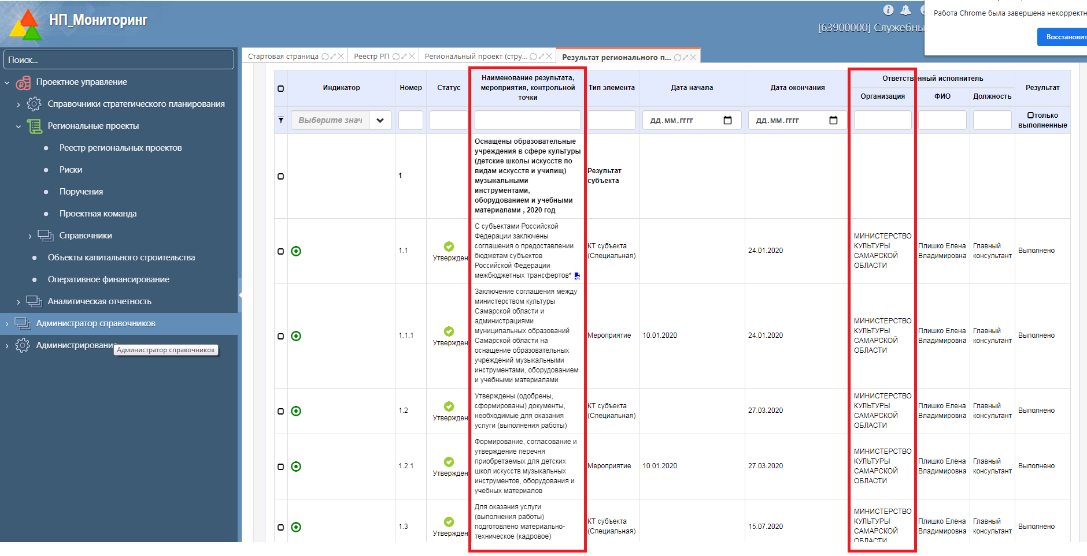
Особенности муниципальных закупок
Протокол оперативного совещания в Правительстве Самарской области от 25 февраля 2020 года раздел VII пункт 1
«ГРБС обязаны включить в соглашения о предоставлении субсидий из областного бюджета в рамках национальных проектов условия о централизации закупок через ГУОТ независимо от суммы субсидий»

Slide 14
Итоги
Все данные для формирование аналитических данных по закупкам в рамках национальных проектов формируются из ГИС «Госзаказ»
Исключение: закупки муниципальных образований у единственного поставщика
2. Ответственные специалисты от ГРБС обладают информацией о результатах и мероприятиях региональных составляющих национальных проектов в целях консультирования заказчиков по выбору необходимого кода
3. Добавление мероприятий в справочник происходит в НП_мониторинг
4. Справочная информация размещена на сайте ГУОТ и доступна в разделе «Региональные составляющие национальных проектов»
КОНТАКТНЫЕ ДАННЫЕ
Ф.И.О. | Контактный телефон | E-mail | telegram
Шарапов Ильяс Рифкатович | 8-846-334-03-69 (54-55) | SharapovIR@samregion.ru | @sharapov_ir
Кочетков Владимир Сергеевич | 8-846-334-03-69 (54-48) | KochetkovVS@samregion.ru | @Vkcht

